Slide 1

Creating a positive learning climate
Δημιουργώντας θετικό κλίμα μάθησης
Kωδικός σχεδίου 2023-1-EL01-KA122-SCH-000142484

Slide 2

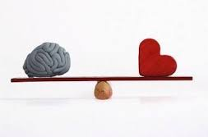
Ιστορικό ή αλλιώς…
«η αρχή του ταξιδιού»
Γιατί υποβάλαμε αίτηση για αυτό το πρόγραμμα;
Ανάγκη για:
  διαχείριση των συναισθημάτων, του άγχους και της πίεσης μαθητών και εκπαιδευτικών,
  αυτοβελτίωση,
  ευελιξία,
  νέες διδακτικές προσεγγίσεις,
  διερεύνηση νέων δυνατοτήτων προσέγγισης στη διδασκαλία, αποτελεσματικών στρατηγικών και εργαλείων που ενθαρρύνουν τον προβληματισμό, την κατανόηση και το θετικό κλίμα στη σχολική κοινότητα.

Slide 3

Στόχοι
Ανάπτυξη μιας ποικιλίας στρατηγικών και δεξιοτήτων που περιλαμβάνουν ενσυναίσθηση και συναισθηματική επίγνωση για τη δημιουργία θετικού κλίματος στη σχολική τάξη.
Καλλιέργεια σχέσεων σεβασμού και αλληλεπίδρασης μέσω νέων τεχνικών.
Ενίσχυση της μάθησης με θετικό αντίκτυπο στις σχέσεις εντός της εκπαιδευτικής κοινότητας.
Ενδυνάμωση των εκπαιδευτικών.
Πρόληψη του εκφοβισμού και αντιμετώπιση της ενδοσχολικής βίας.
Ανάπτυξη δεσμών με εκπαιδευτικούς άλλων χωρών και ανταλλαγή πρακτικών.
Ανταλλαγή καινοτόμων καλών πρακτικών.
Βελτίωση δεξιοτήτων αγγλικής γλώσσας.
Τι θέλουμε να πετύχουμε με την υλοποίηση του έργου:

Slide 4

Προετοιμασία
Συγκρότηση παιδαγωγικής ομάδας-καταμερισμός αρμοδιοτήτων.
Διερεύνηση-αποτύπωση των αναγκών των μαθητών του σχολείου μας.
Σύσταση ερωτηματολογίου με σκοπό τη χαρτογράφηση του σχολικού κλίματος και ανίχνευση περιστατικών βίας στο σχολείο.
Επικοινωνία με τους φορείς υποδοχής.
Διερεύνηση των εκπαιδευτικών συστημάτων και του πολιτισμού των αντίστοιχων χωρών.

Slide 5
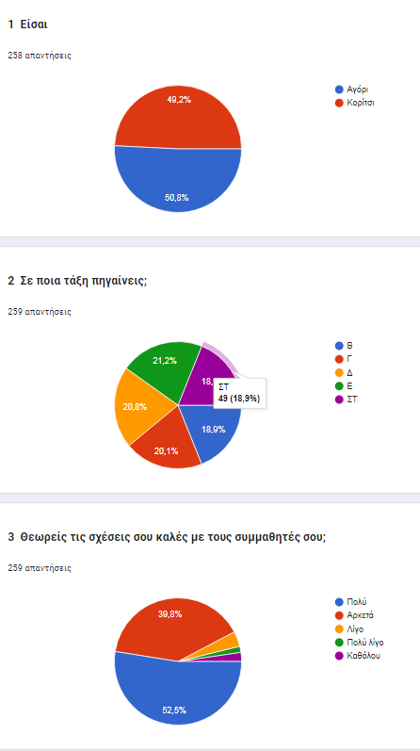
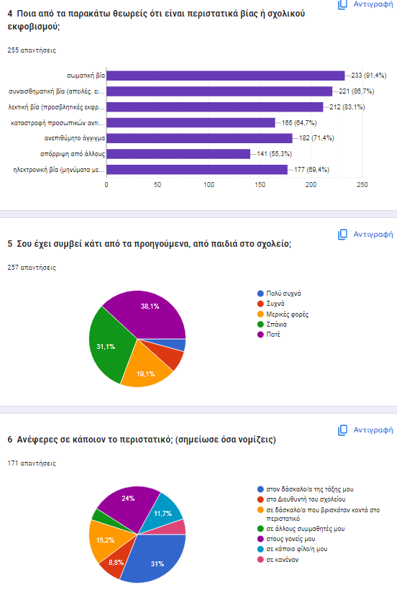

Slide 6
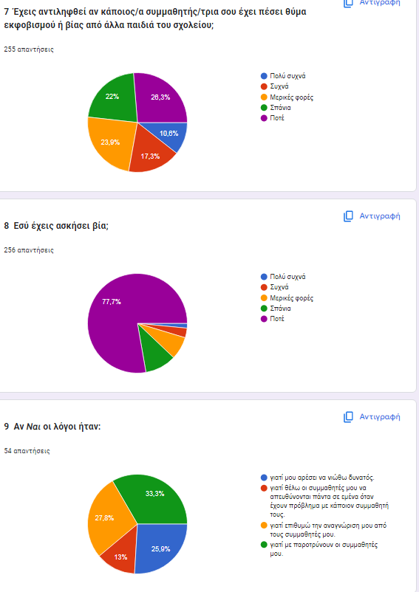
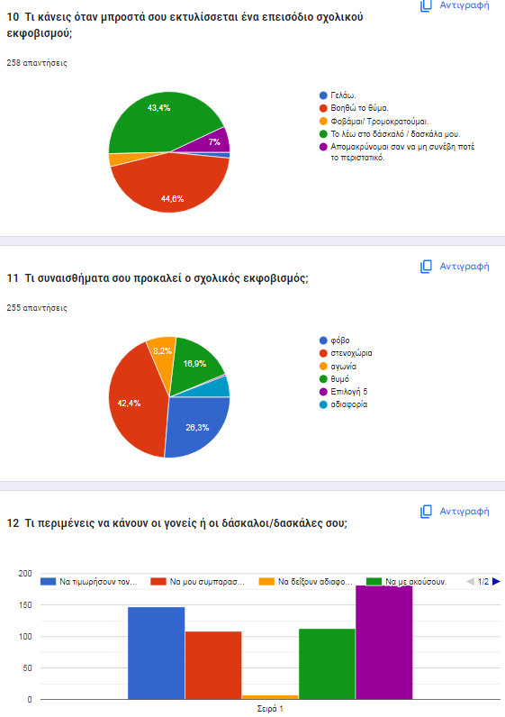

Slide 7

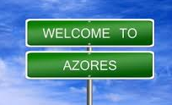
Κινητικότητες
A. Job Shadowing
Παρακολούθηση διδασκαλιών σε σχολεία της Πορτογαλίας για να διαπιστώσουμε με ποιον τρόπο επιτυγχάνεται το θετικό κλίμα στο δεδομένο σχολικό περιβάλλον.
1.Εscola Βasica Ιndegrada (EBI) de Angra do Heroismo
2.Escola Primaria Infante Dom Henrique
3.ΕΒ1/JI da Carreirinha
Τάξεις Α-Δ, ειδικό σχολείο, τμήματα ένταξης
Τερσέιρα-Αζόρες, 15-21 Απριλίου 2024
Δύο εκπαιδευτικοί
B. Course
Παρακολούθηση Σεμιναρίου “Ενσυνειδητότητα και ευεξία στη σχολική τάξη. Δημιουργώντας θετικό κλίμα μάθησης”.
Δουβλίνο-Ιρλανδία, 16-22 Ιουνίου 2024
Πέντε εκπαιδευτικοί

